Slide 1
SEM COMPROMISSO
NA BABILÔNIA

Slide 2
SEM COMPROMISSO NA BABILÔNIA
“E Daniel propôs no seu coração não se contaminar com a porção das iguarias do rei, nem com o vinho que ele bebia; portanto pediu ao chefe dos eunucos que lhe permitisse não se contaminar.”
(Daniel 1:8).

Slide 3
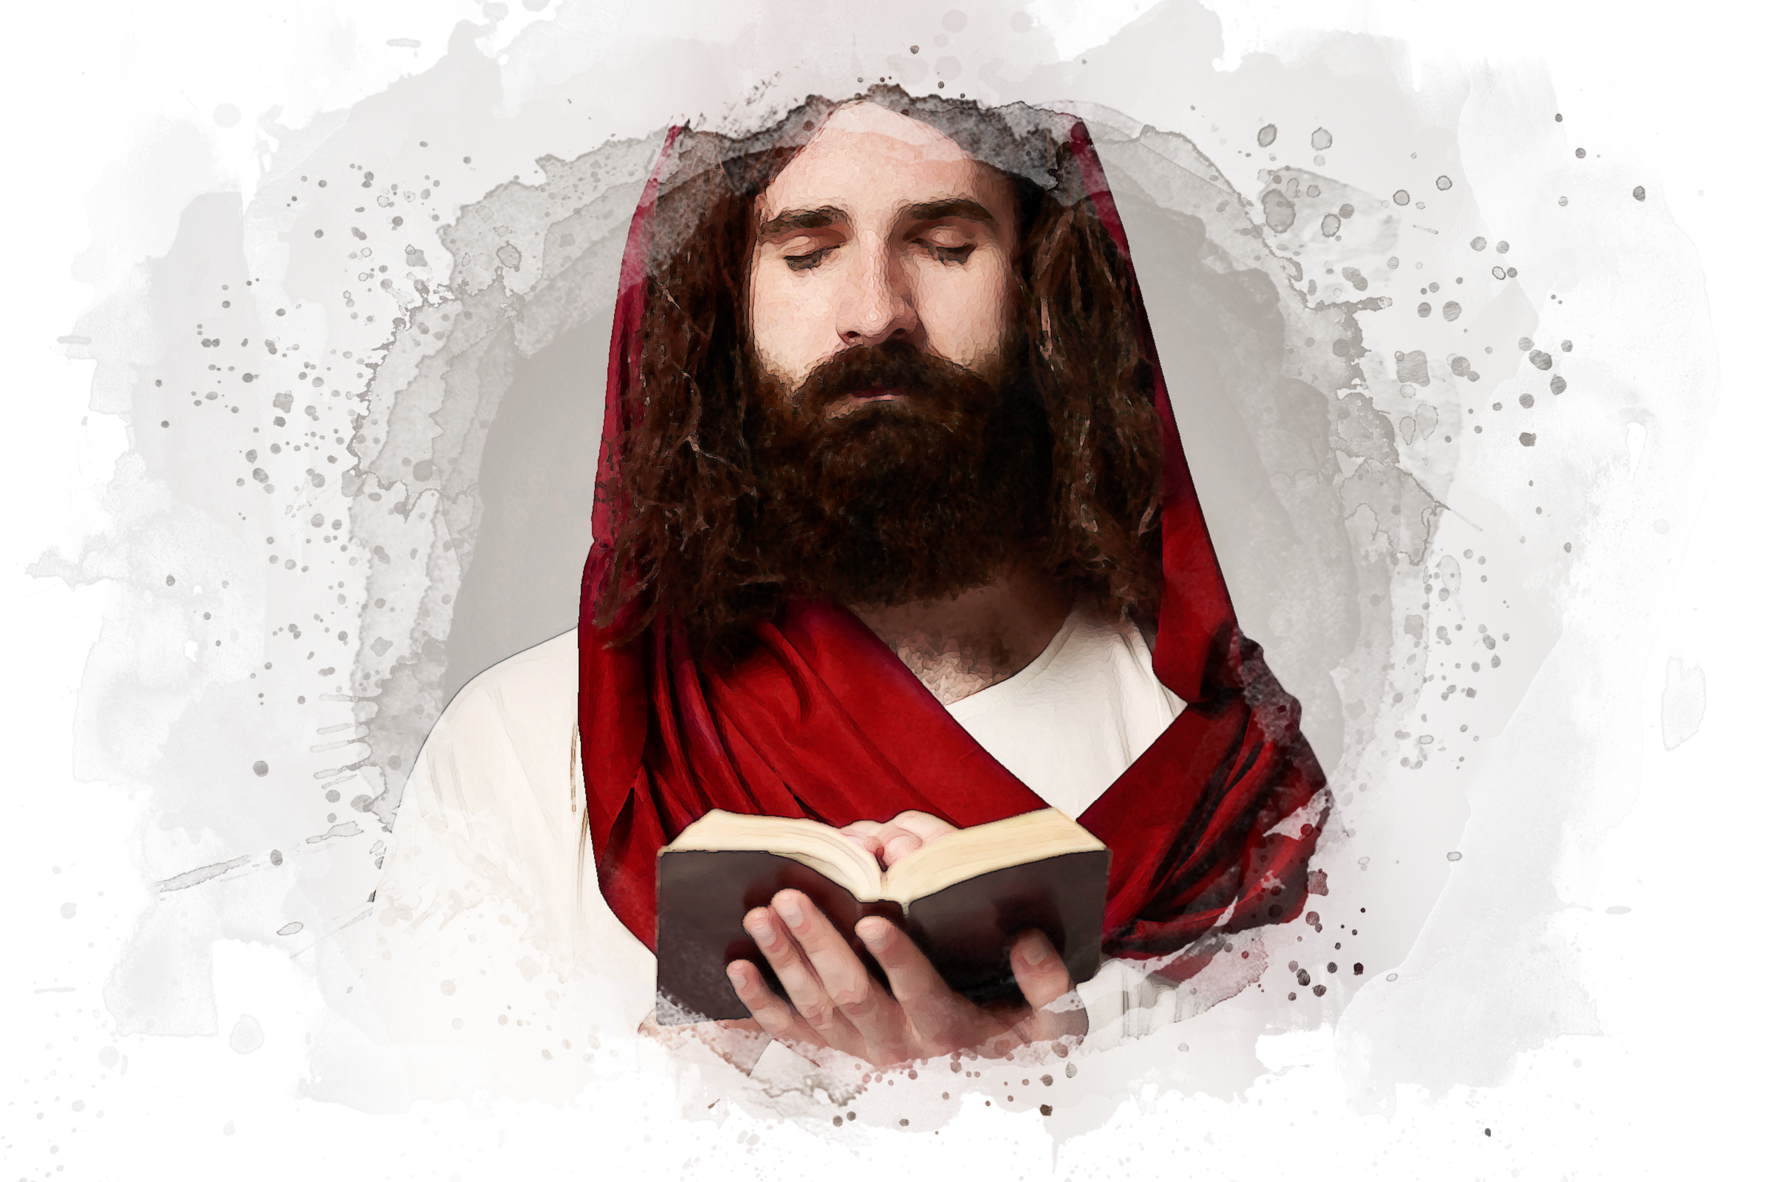
A religião da Bíblia é prática; penetra todas as esferas da existência e tem a ver com todo o ser humano.

Slide 4
IDENTIDADE
E INTEGRIDADE
A cova com leões em que Daniel foi colocado, bem como o forno quente sete vezes mais aquecido onde os três amigos foram atirados, mostram que eles não perderam a identidade. Os nomes podiam ser mudados, mas o coração não.

Slide 5
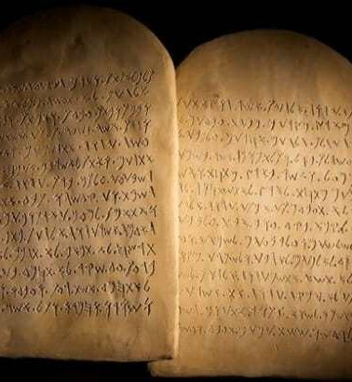
O propósito dos mandamentos com relação à comida, assim como toda a lei judaica, era a santificação, a preservação da identidade como povo de Deus.

Slide 6
Consistente com o Estilo de Vida
Existem três coisas que a Bíblia chama de abominação diante de Deus: idolatria, comida impura e promiscuidade. Os rapazes decidiram não aceitar concessões em relação a nada disso.

Slide 7
Às vezes, as pessoas ao nosso redor não estão tão interessadas em nossas crenças, mas não podem ignorar nosso estilo de vida.

Slide 8
Aprendemos com Daniel que a religião não se limita ao teórico e abstrato; vai mais fundo, ao nível prático da vida diária. A religião também tem a ver com a maneira como cuidamos de nosso corpo.

Slide 9
UM ESTILO DE VIDA
PARA O TEMPO DO FIM
Os cuidados com a saúde fazem parte do evangelho.

Slide 10
“A saúde do corpo deve ser considerada essencial para o crescimento na graça e a aquisição de um temperamento equilibrado”

Slide 11
Um estilo de vida em harmonia com os princípios da Bíblia é o melhor testemunho, e, para tal, precisamos da graça de Deus. Isso significa colocar Deus em primeiro lugar em nossas vidas. O mundo de hoje precisa de pessoas que possam dizer não ao compromisso, assim como Daniel e seus amigos fizeram.

Slide 12
www.adventistas.org/pt/mordomiacrista

